Slide 1



超高时间分辨、紧凑型MRPC
的研制
核探测与核电子学国家重点实验室
USTC TOF组
胡东栋

Slide 2
报告提纲
一、研究背景
二、超高精度MRPC的设计
三、总结

Slide 3
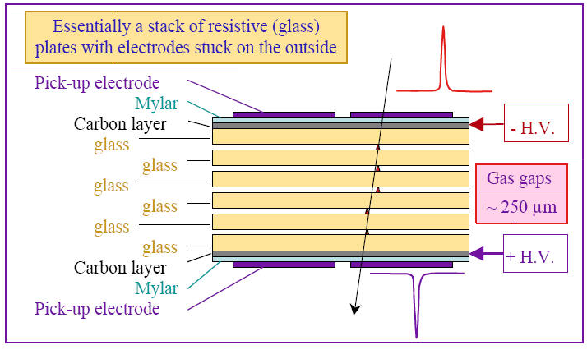

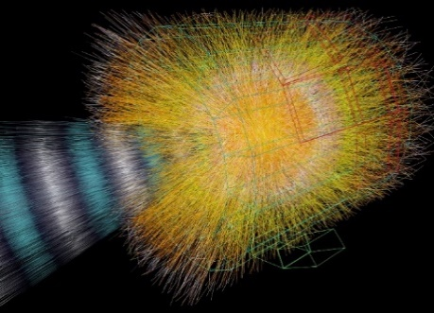
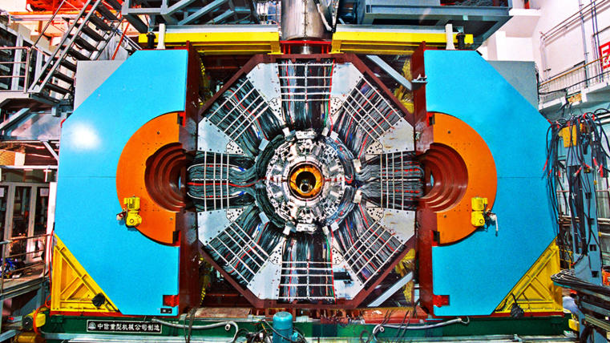
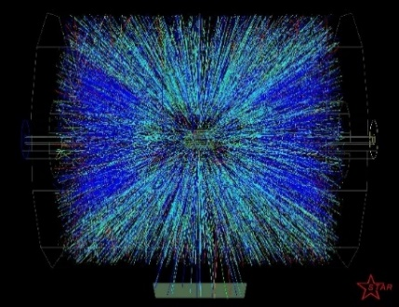
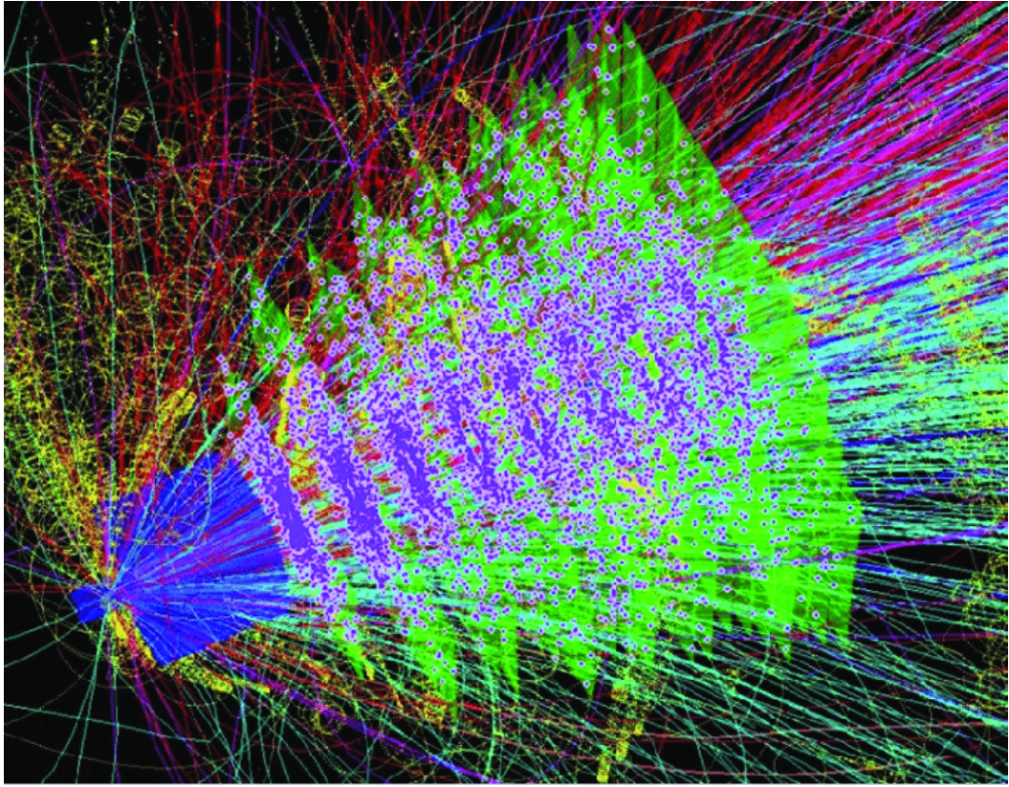



MRPC面临的问题
多气隙电阻板室(Multi-gap Resistive Plate Chamber) 是一种气体探测器，首先被ALICE实验合作组设计开发.
时间分辨~60ps
阻抗匹配-信号反射问题
计数率能力：100-300 Hz/cm²
电子学定时问题
工作气体—环保、泄露污染
空间位置—探测器空间受限
MRPC是一种很好的时间测量装置

Slide 4
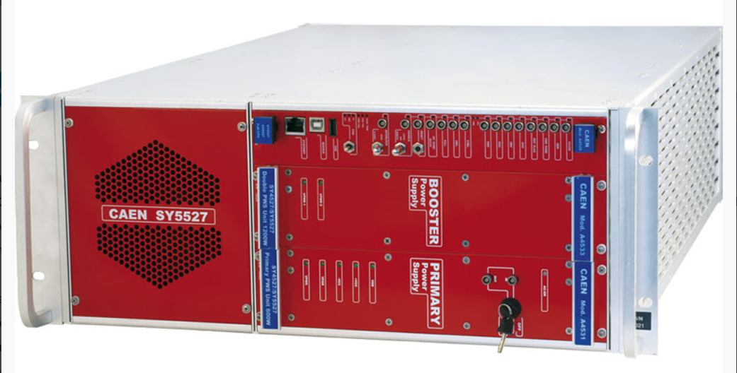
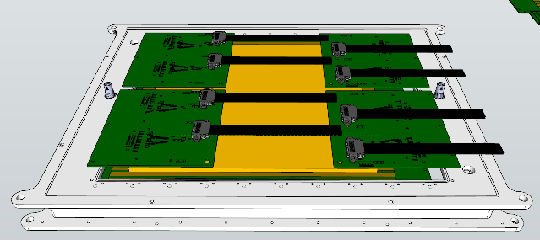
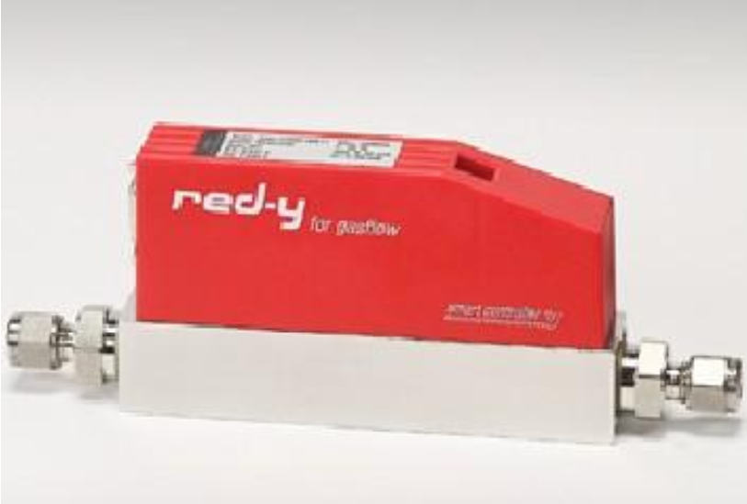
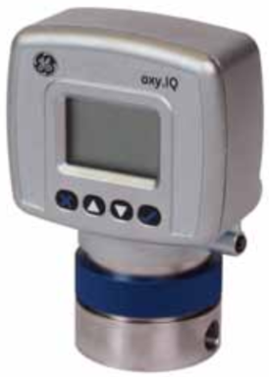
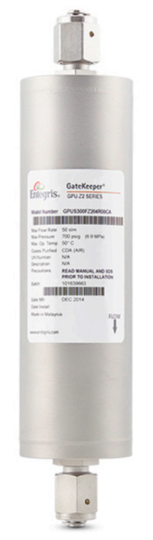
超高精度MRPC系统设计
触发
PXI机箱
高压模块
子触发、子时钟模块
时钟
慢控系统
配气模块
前端电子学
时间数字化模块
水氧温度
探测器与机械支撑
温度探头
DAQ
信息流
供电流
供气流
辐射防护、散热、分析软件

Slide 5
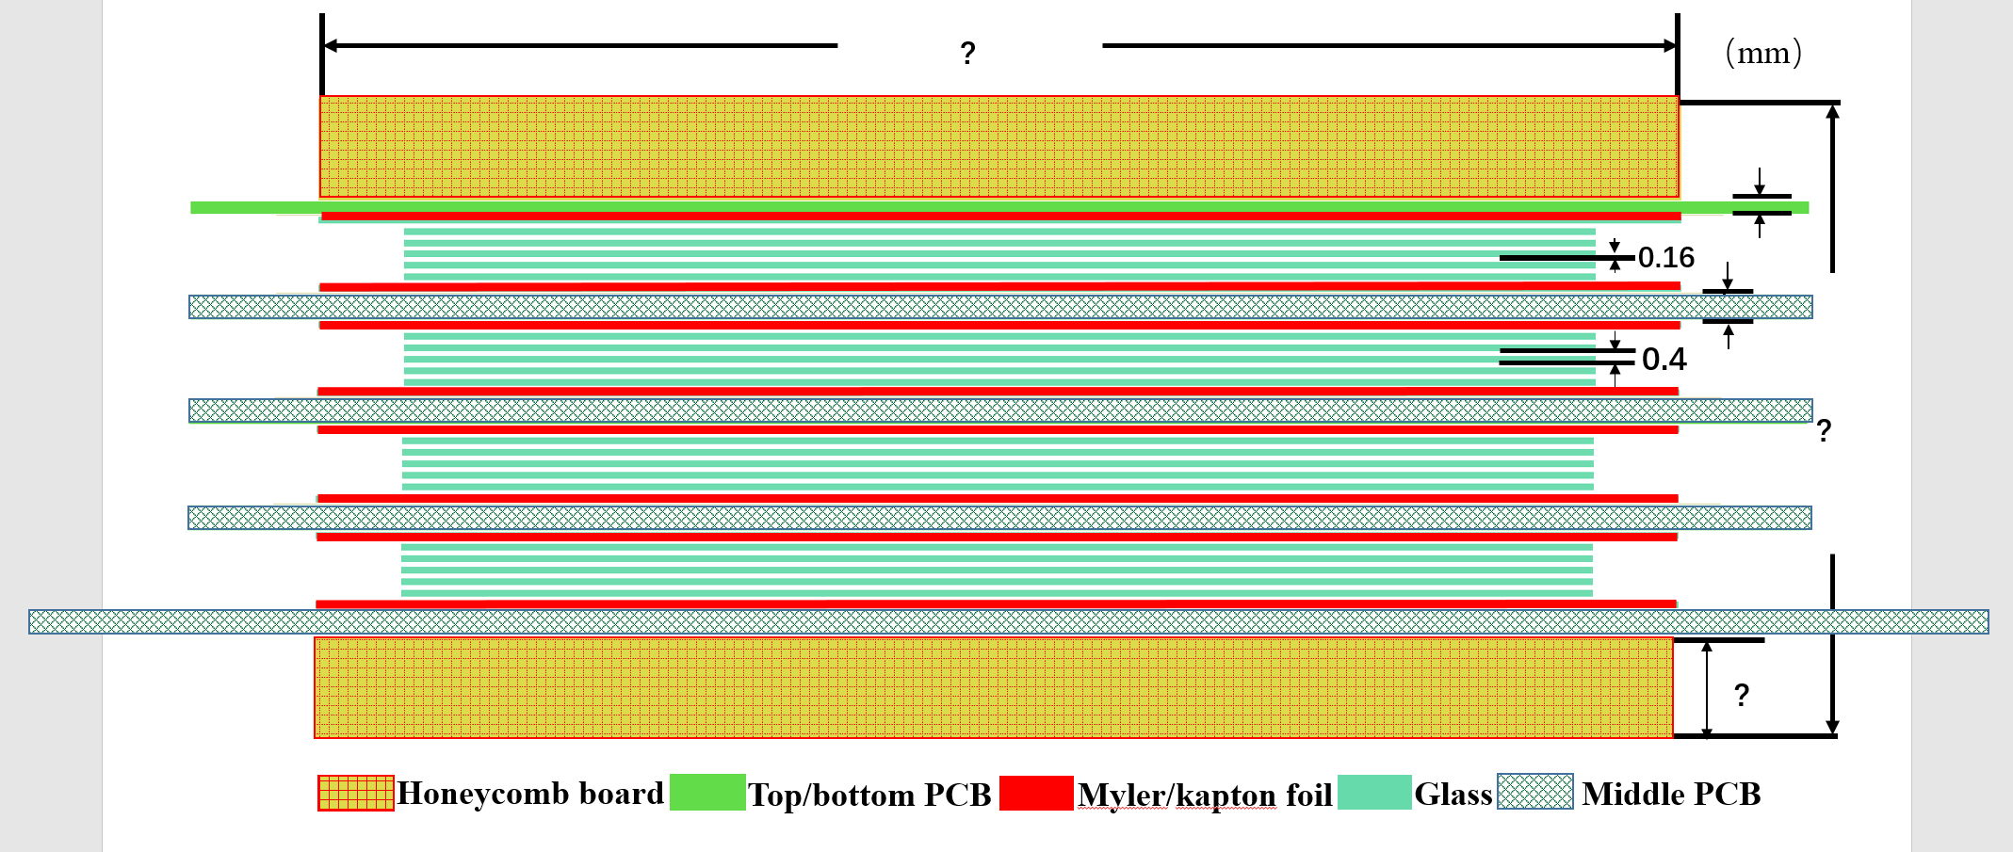
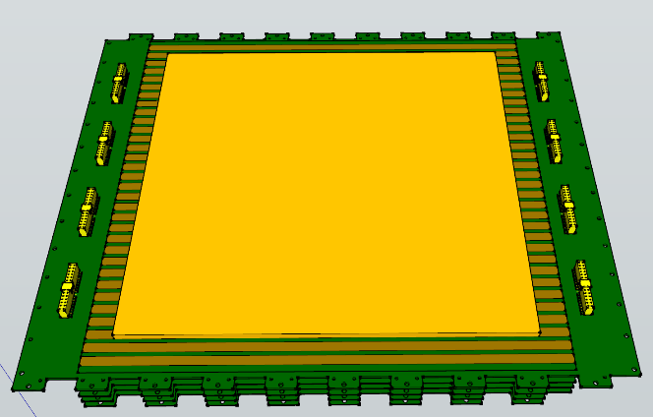
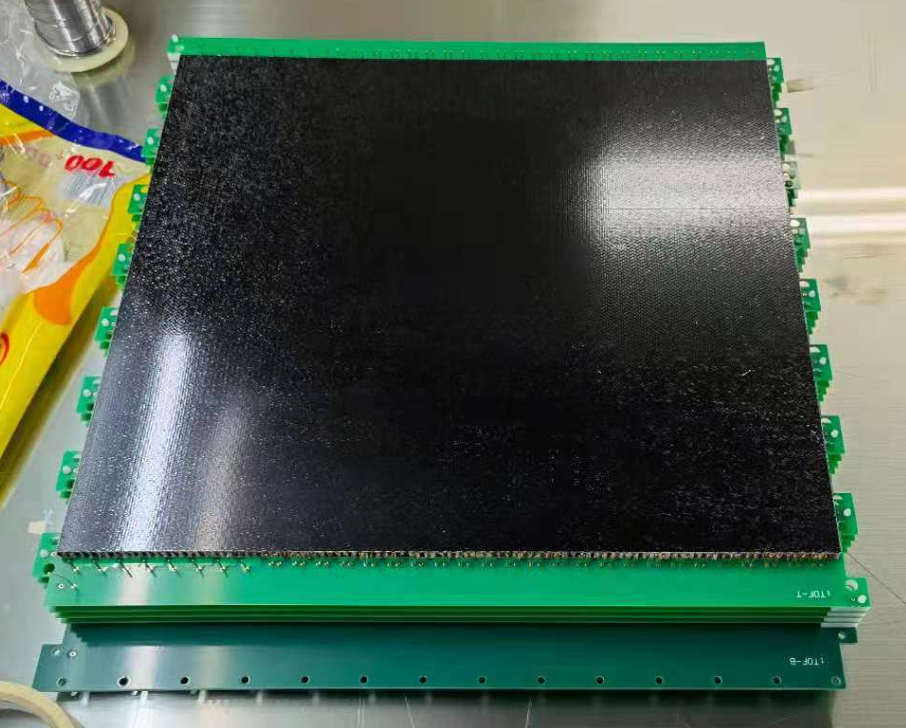
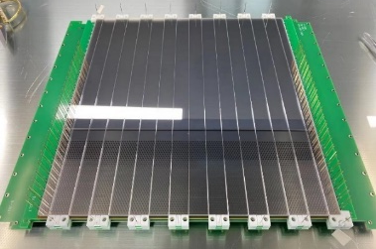
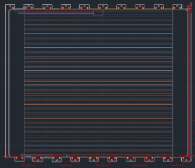
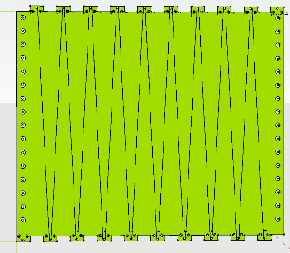
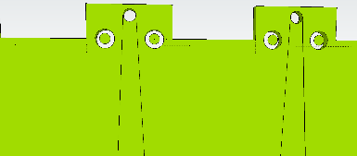
超高精度MRPC的结构设计
328
Ultimate goal
Time resolution <30ps
Efficiency >95%
39.5
 |  | Four-stack
Glass | Type | ultra-thin float
 | Size | 328 x 303 x 0.55 mm
Gaps | Size | 0.160 mm
 | Number | 4 x 6
Readout strips |  | (0.7 cm + 0.3 cm) x 32 ,double-end strip readout
Impedance |  | 49 Ω differential signal to NINO
Active area |  | 32.8 cm x 30.3 cm
Detector Weight |  | 7.5kg
6
四叠层MRPC
超高精度
鱼线走线
固定针位置

Slide 6
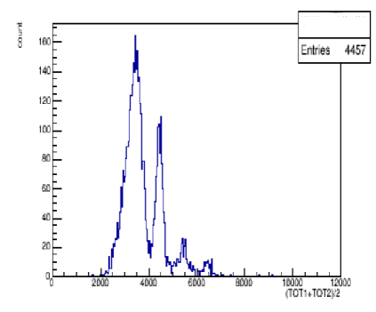
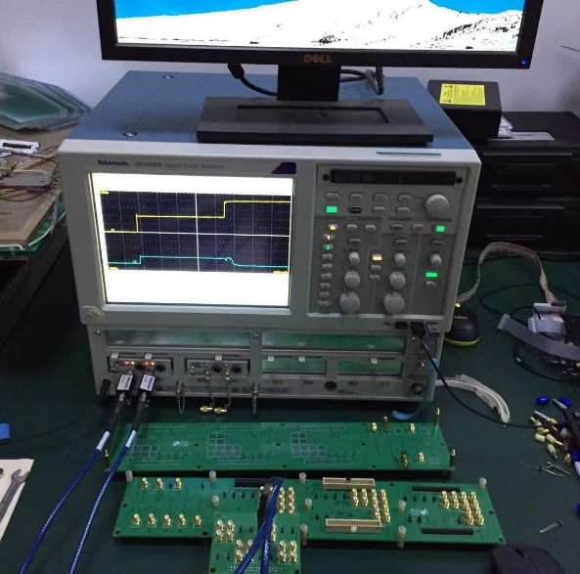
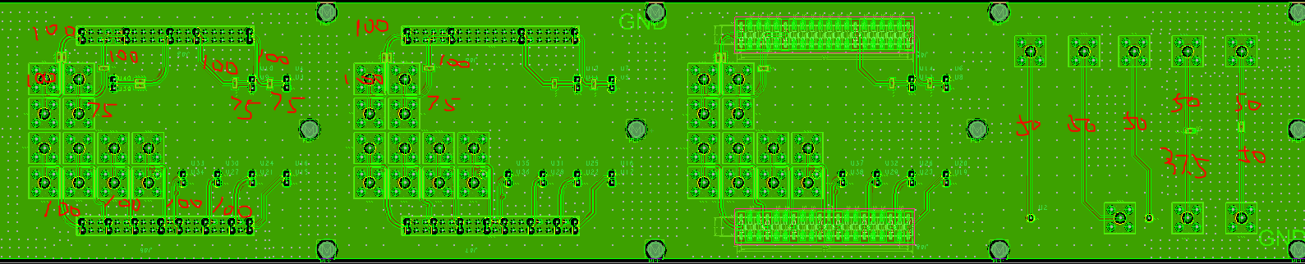
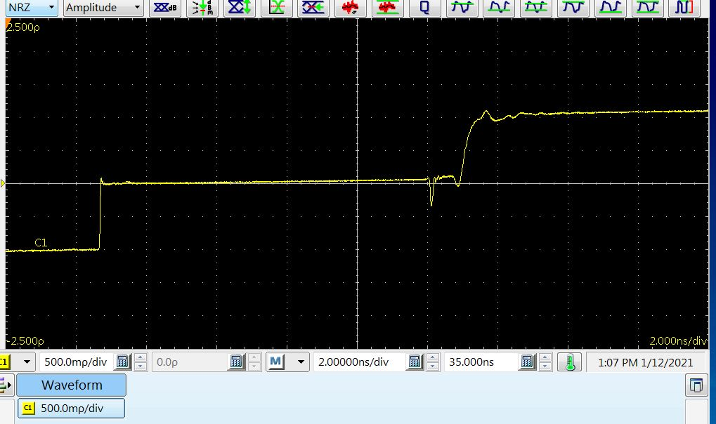
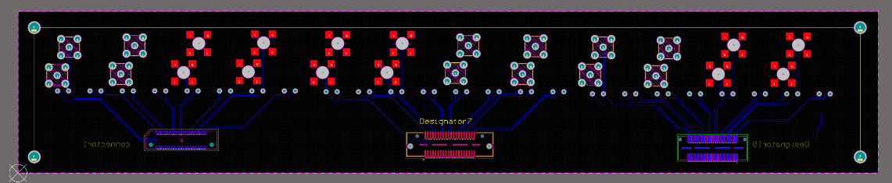
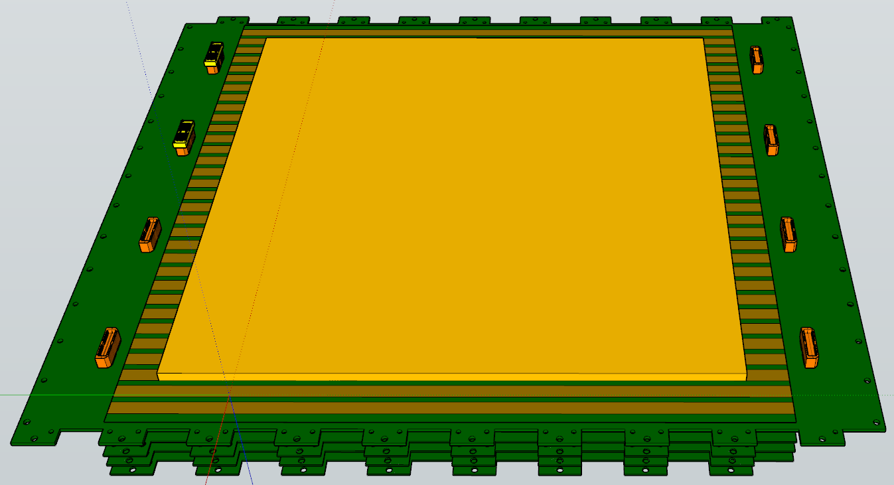
MRPC阻抗匹配与优化
MRPC阻抗匹配
探测器阻抗设计
信号读出端阻抗设计
PCB板设计
capacitance
输出端测试项目

Slide 7
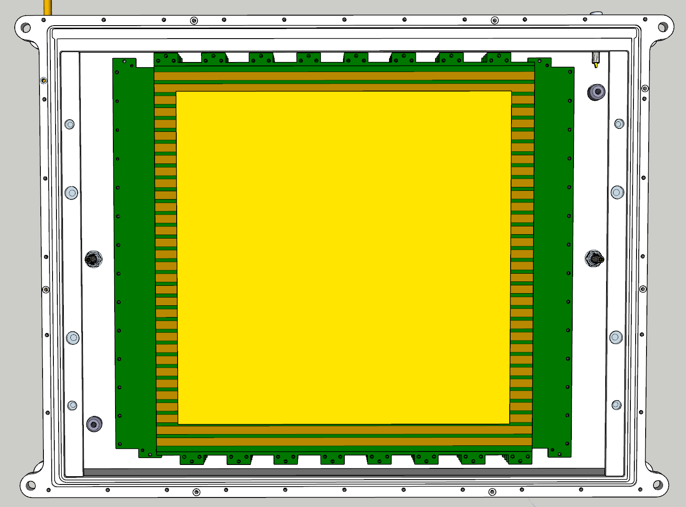
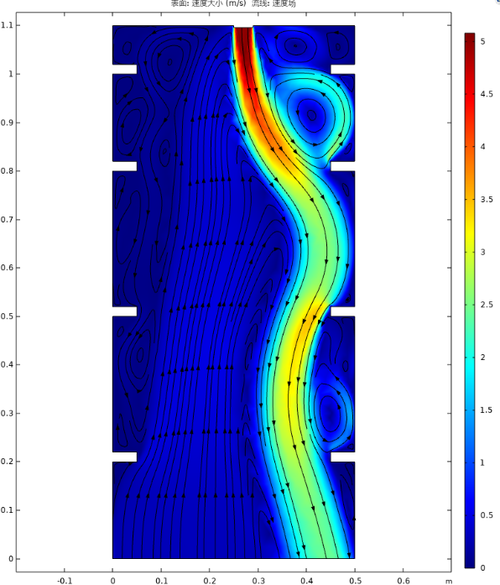
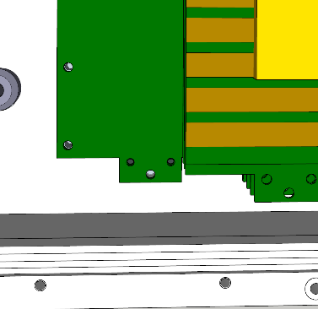
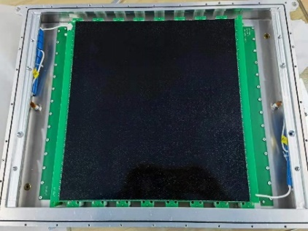
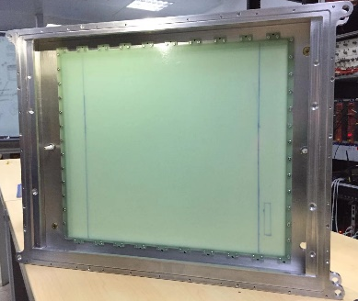
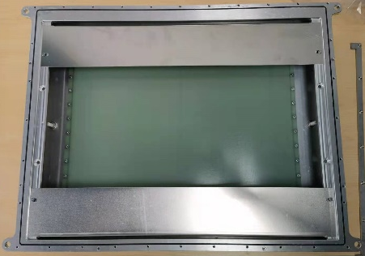
MRPC空间结构设计
空间设计要求：
气密性
流气方式
紧凑
重量
厚度4cm
重量5.7kg

Slide 8
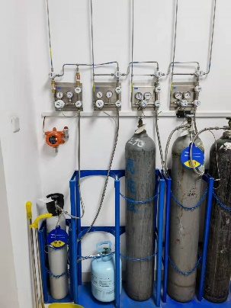
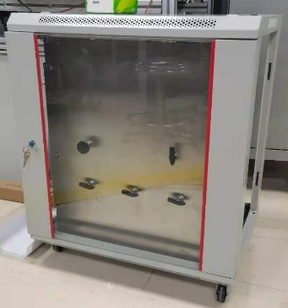
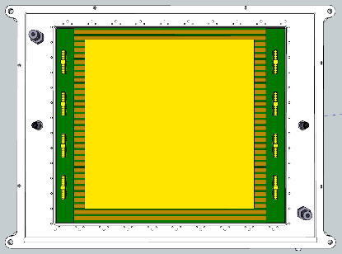
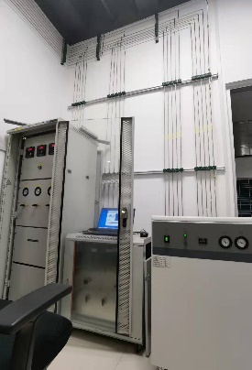
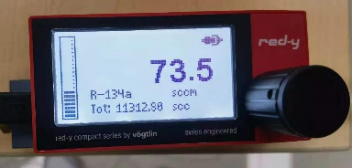
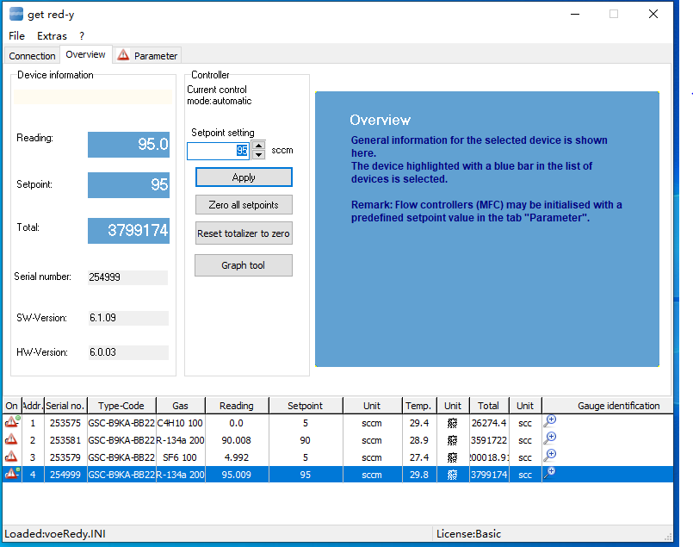
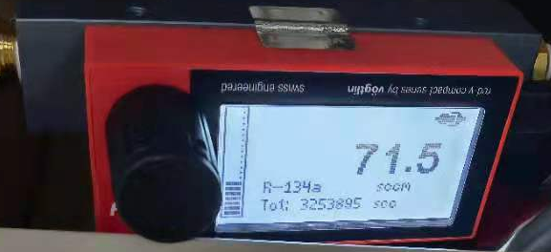
Gas system
进气
出气
单个气盒漏气量低于1ccm，气盒气密性良好
流量控制精度 0.1ccm

Slide 9
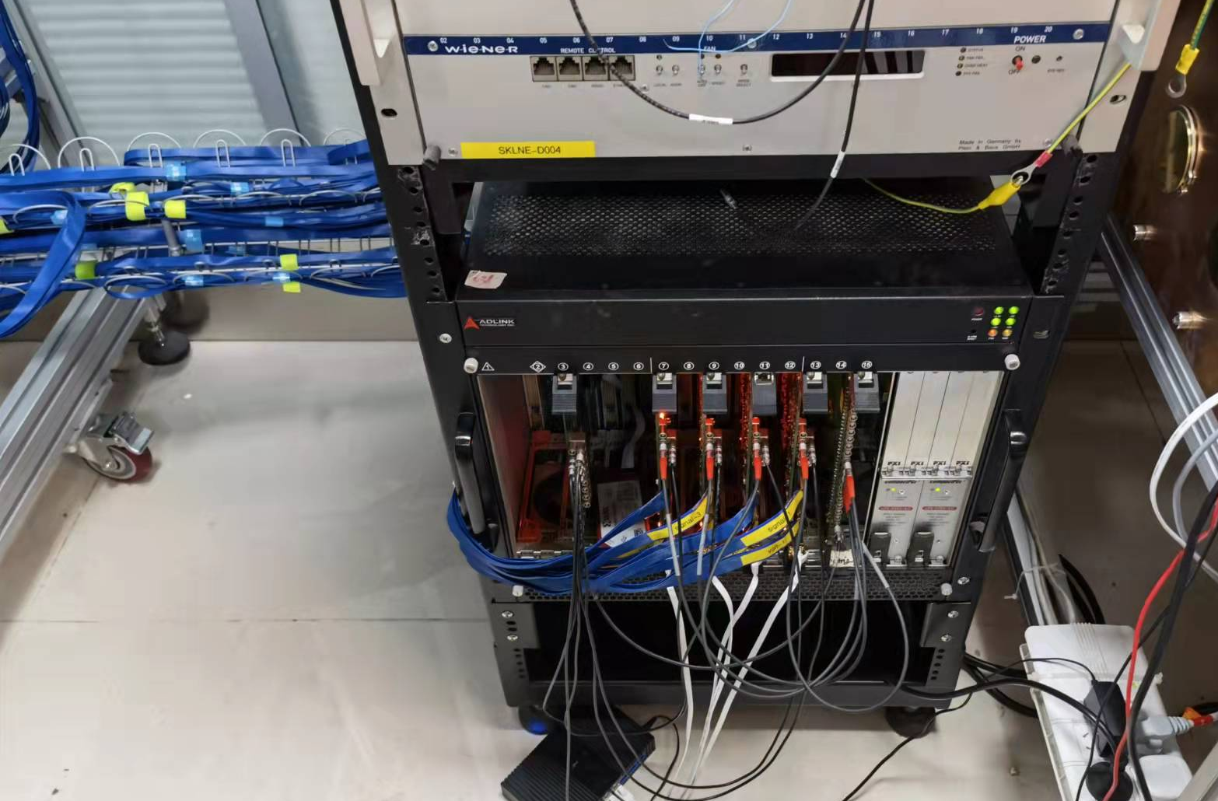
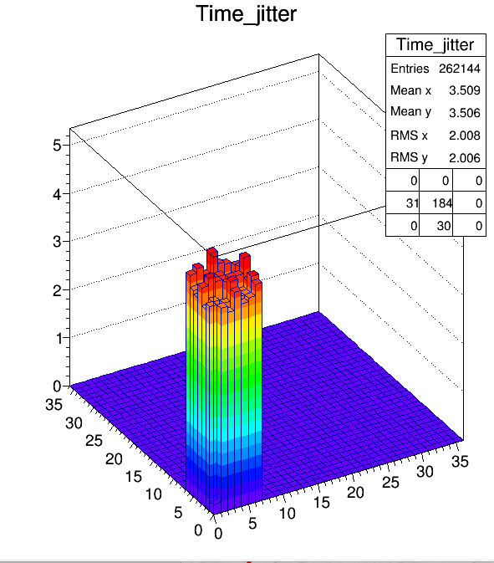
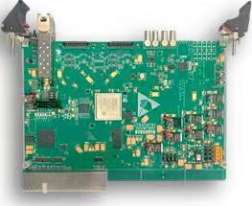
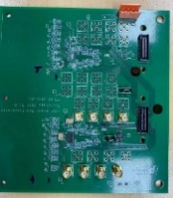
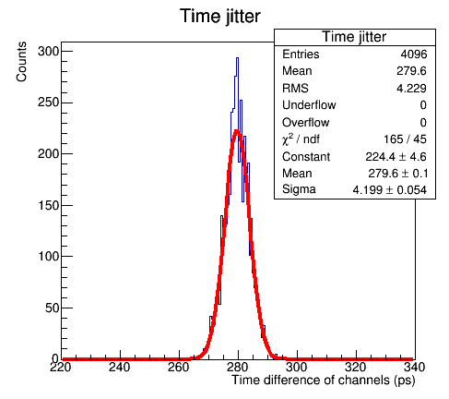
电子学系统
FPGA TDC
NINO FEE
NINO FEE + FPGA TDC 路线
时间精度目标好于 10 ps
均匀性好于2.4%
系统读出电子学

Slide 10
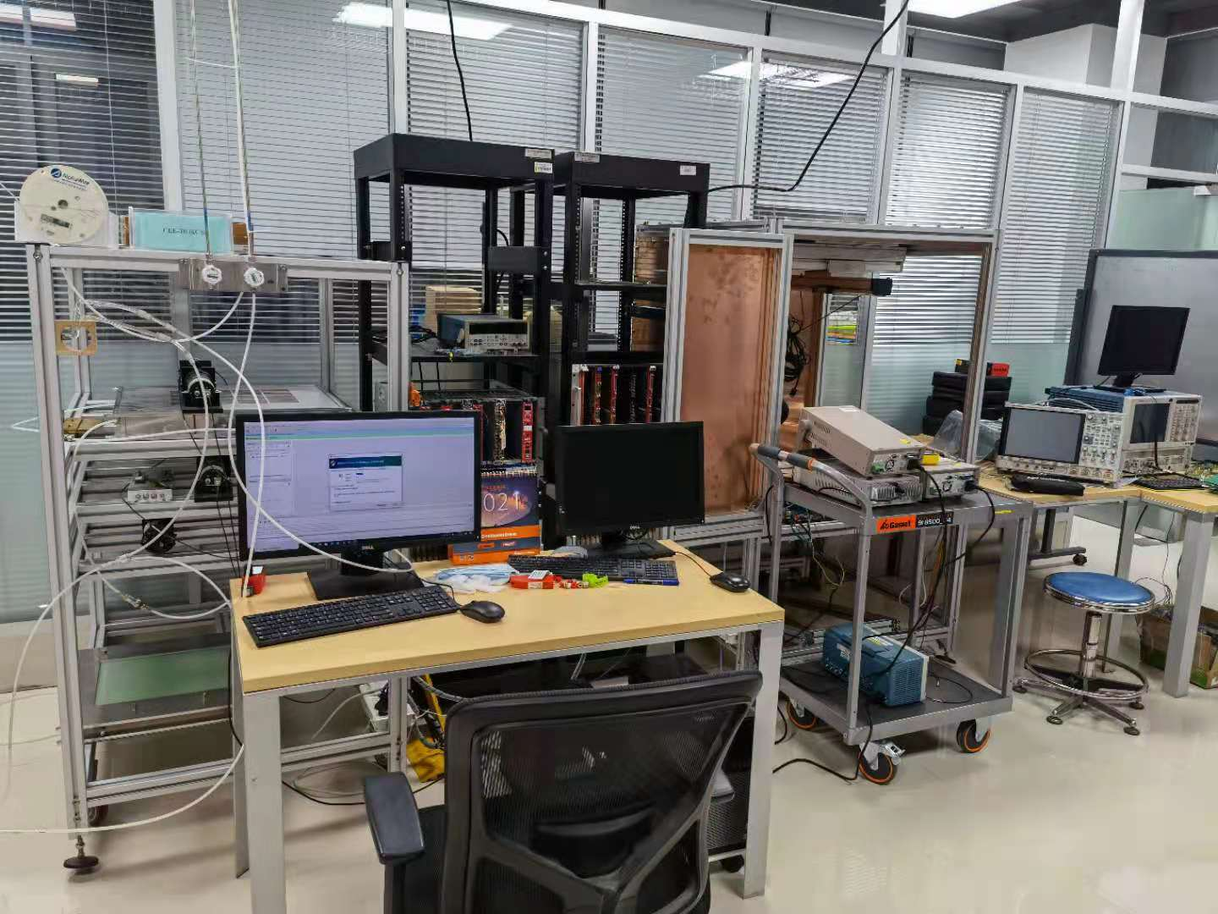
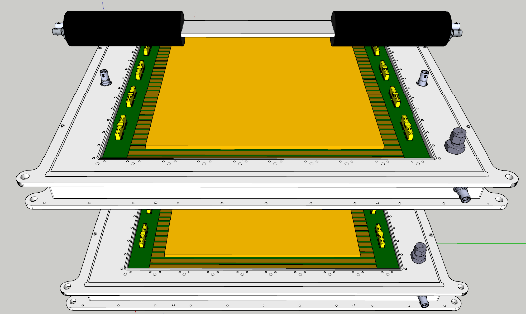
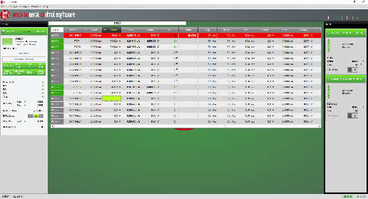
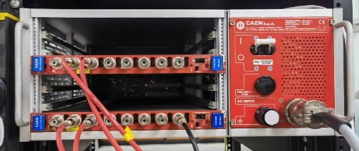
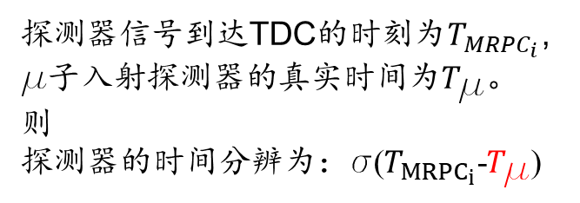
宇宙线测试平台
探测器信号到达TDC的时刻为$T_{{MRPC}_{i}}$, m子入射探测器的真实时间为$T_{\text{m}}$。则
探测器的时间分辨为：s($T_{{MRPC}_{i}}$-$T_{\text{m}}$)

Slide 11
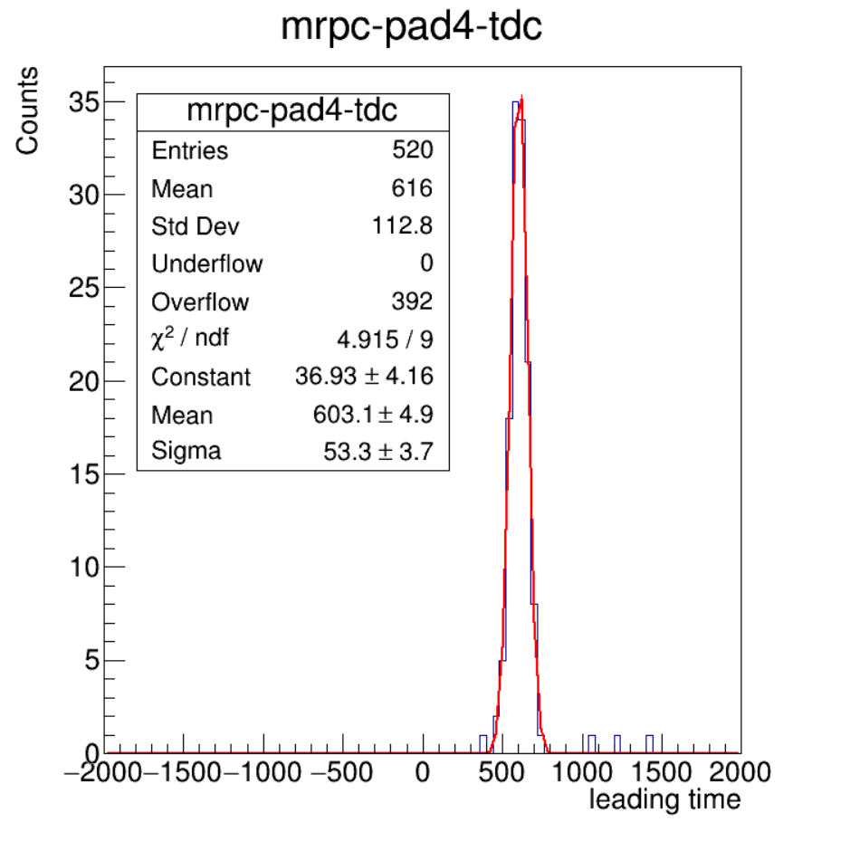
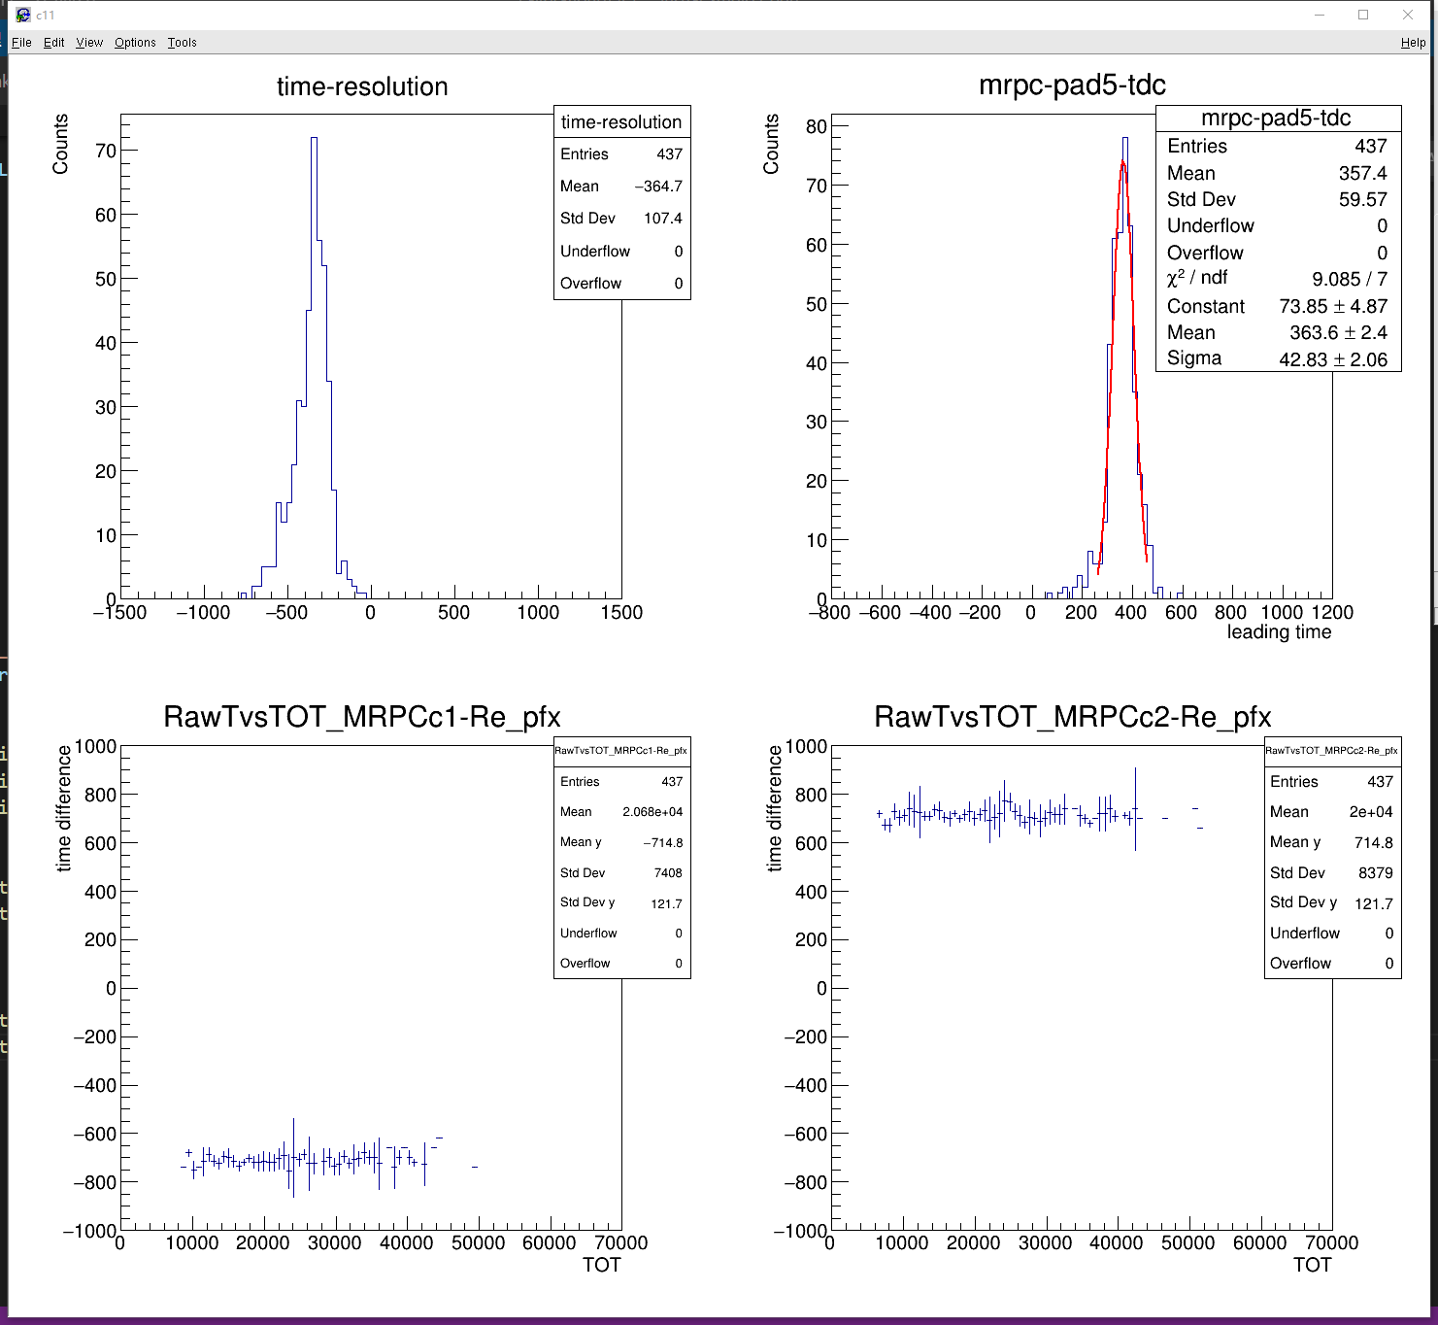
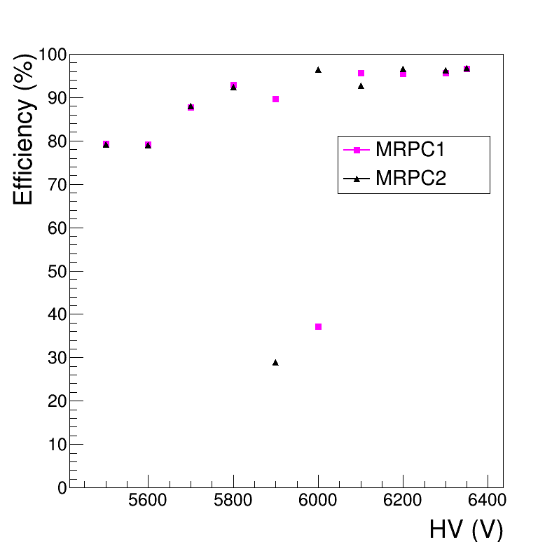
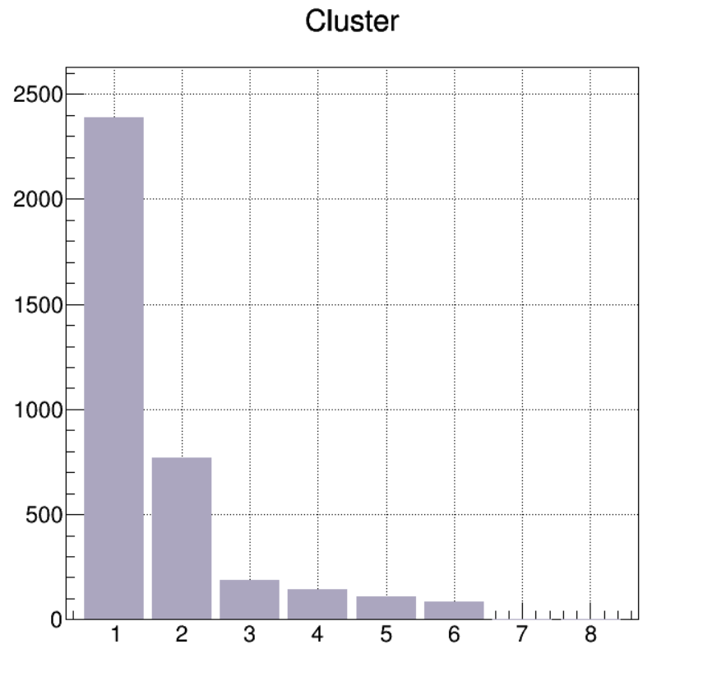




宇宙线测试初步结果
53/$\sqrt{2}$=37.5 ps
~30 ps
原理样机时间精度、探测效率初步达到设计要求
效率>95%

Slide 12


G4宇宙线模拟
宇宙线包:cry
模拟工具：geant4
物理过程： FTFP_BERT 2.0
探测器晃动：27ps

Slide 13






Analysis strategy
1、望远镜系统只作为触发
S1
$${\text{s}}_{i}^{′} (T_{{MRPC}_{i}}−\text{T}R_{i})$$
T$R_{i}$=$\frac{T_{{MRPC}_{j}}+T_{{MRPC}_{k}}+T_{{MRPC}_{l}}}{3}$
${\text{s}}_{i}^{′2}$=${\text{s}}^{2}(T_{{MRPC}_{i}}−\text{T}R_{i})$
S2
${\text{s}}_{i}^{′2}$=${\text{s}}^{2}+\frac{1}{{(n−1)}^{2}}\sum_{j≠i}^{n}{σ_{j}^{2}}$
望远镜系统
2、通过重建的径迹给出径迹穿过探测器的时刻$T_{track}^{DUT}$ DUT（Detector Under Test）
探测器的时间分辨为：s($T_{{MRPC}_{i}}$-$T_{track}^{DUT}$)
Hit(time, space)
$T_{hit}$, $P_{hit}$
Counter1, counter4作为参考径迹探测器的起点
直线拟合参考探测器中的hit点

Slide 14


Up-going particles

Slide 15





未来适用的实验
TPC
AC
T0
iTOF
y
z
x

Slide 16
Summary
超高精度的MRPC完成了初版的设计
探测器时间分辨~30ps
效率>95%
紧凑型的设计结构达到了预期目标
阻抗匹配设计
读出板阻抗设计完成测试
探测器阻抗调整正在进行
气体流量扫描正在进行
探测器的刻度算法开发正在进行

Slide 17
谢谢

Slide 18


飞行时间鉴别

